Slide 1
졸업논문계획
컴퓨터공학과 석사과정 김문년

Slide 2
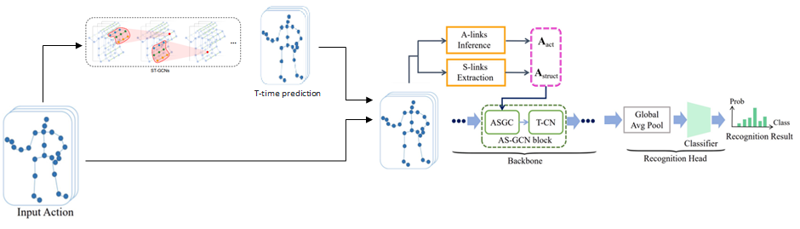
현재의 상황

Slide 3
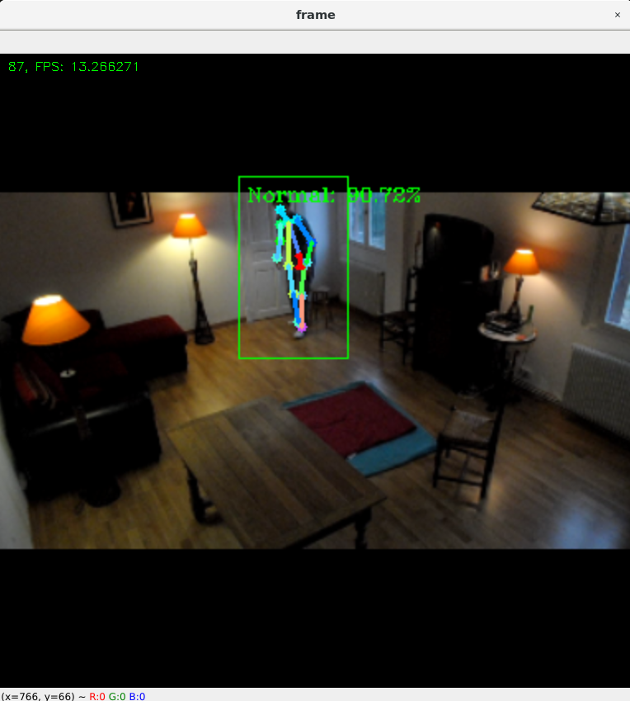
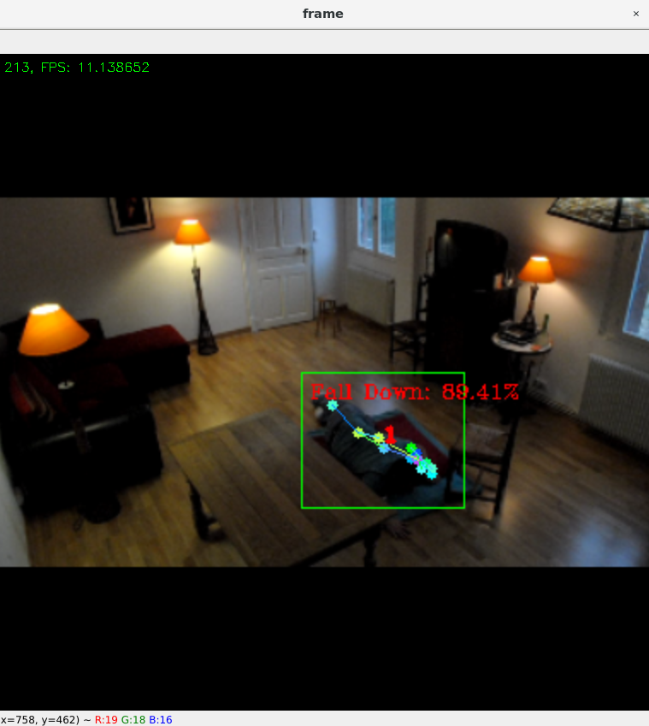
현재의 상황
Notes:
Le2i 데이터셋 라벨링 작업 진행중

Slide 4
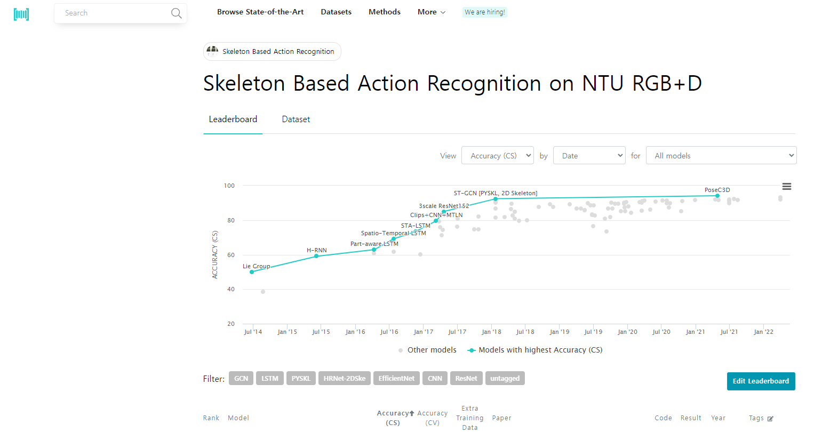
현재의 상황

Slide 5
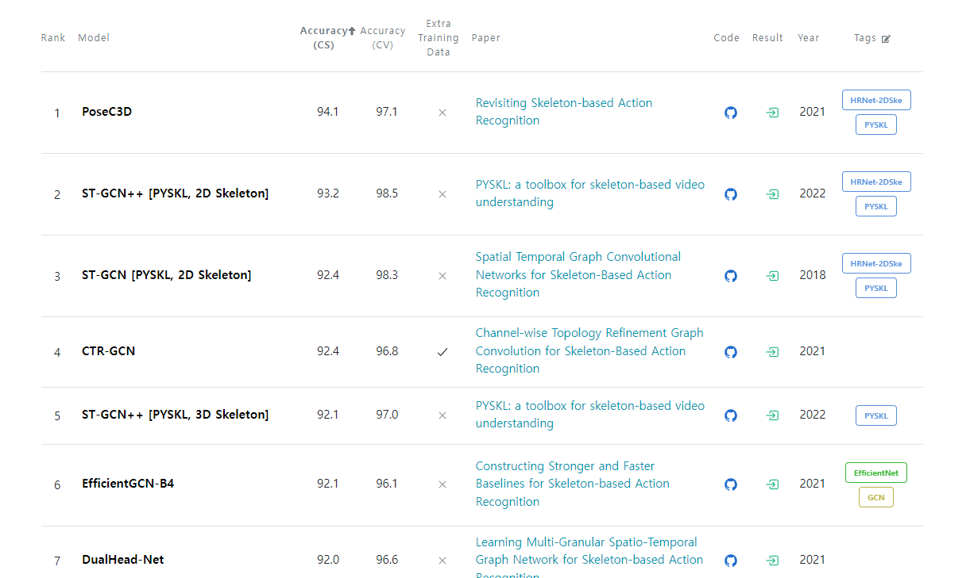
현재의 상황

Slide 6
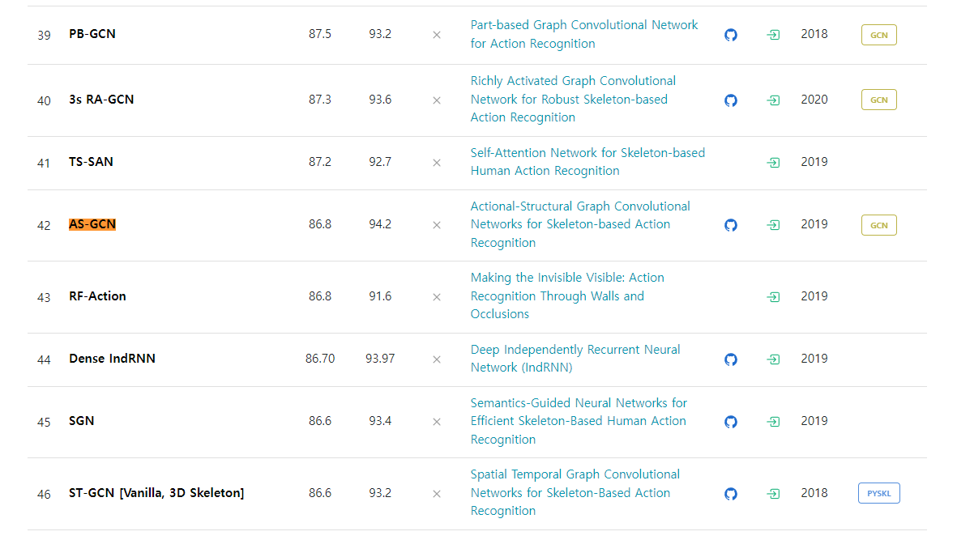
현재의 상황

Slide 7
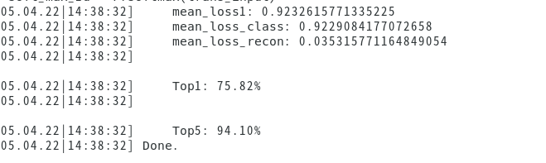
현재의 상황

Slide 8
감사합니다.

